Slide 1



Slide 2


脑肿瘤术后CRAB感染成功一例

Slide 3

● 病例简介
摘要
1.独特性：患者脑肿瘤术后，老年女性，长期卧床，咳嗽咳痰能力差，意识嗜睡严重。
2.背景：患者恶性肿瘤病史，嗜睡，长期卧床。

Slide 4
● 患者基础信息
1.人口学信息：77岁，女性，温州市鹿城区五马街道信河街32号
2.主诉：咳嗽，咳痰反复低氧血症
3.既往史：既往高血压，糖尿病多年

Slide 5
● 入院后检查
1.体格检查：
T36.8，P120次/分 R20次/分，BP112/76mmHg，意识嗜睡，双肺散在痰鸣音，四肢肌力无法配合。
2.辅助检查：
肺部CT

Slide 6
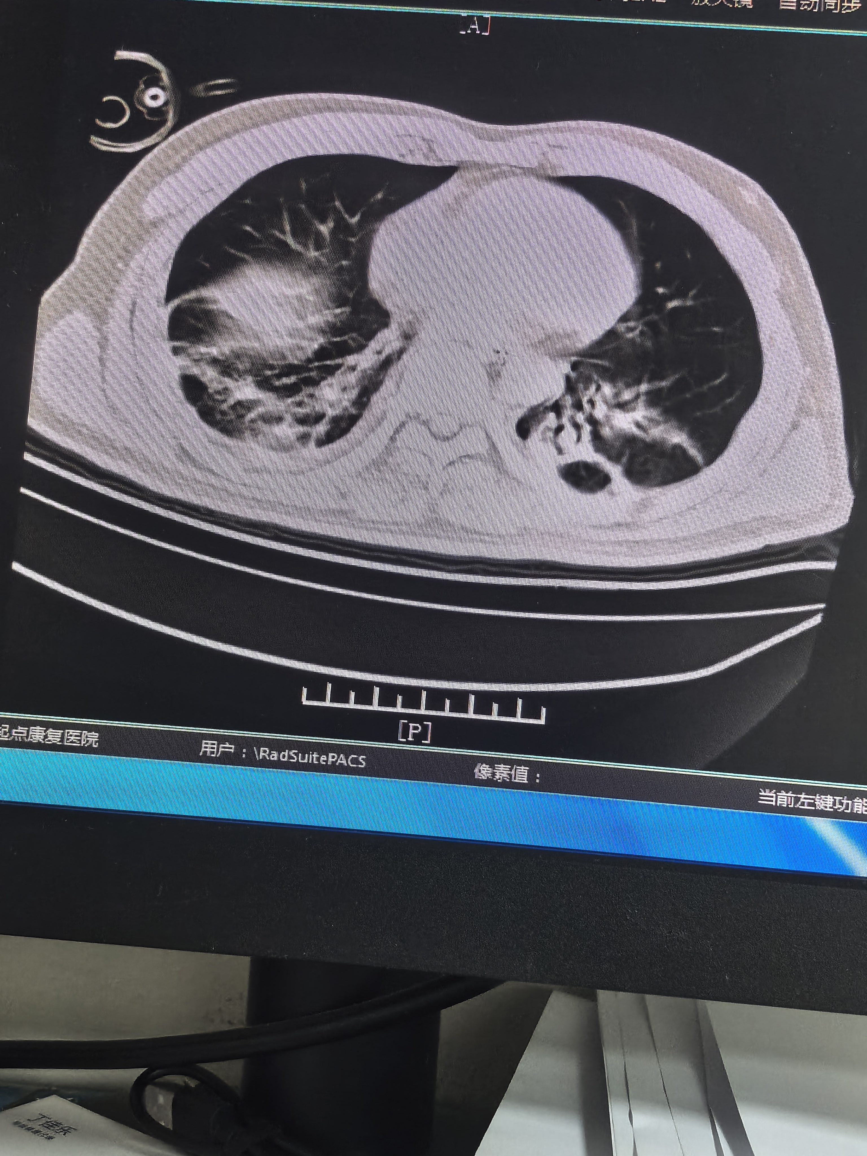
● 入院后检查
3.影像学检查：

Slide 7
● 诊断评估
诊断评估
1.初步诊断：额叶恶性肿瘤，2型糖尿病，高血压，肺部感染
2.诊断依据：痰培养提示鲍曼不动杆菌及肺部影像学
3.鉴别诊断：无

Slide 8
● 治疗过程
1.药物：舒普深3.0 ivgtt q8h
2.手术：2025-10-10

Slide 9
● 治疗过程
3.微生物/病理结果：痰培养鲍曼不动杆菌，泛耐药菌
4.方案调整：依拉环素50mg ivgtt q12h ，舒巴坦钠2.0 q6h。
5.指标追踪：crp59.6，降至8.6

Slide 10
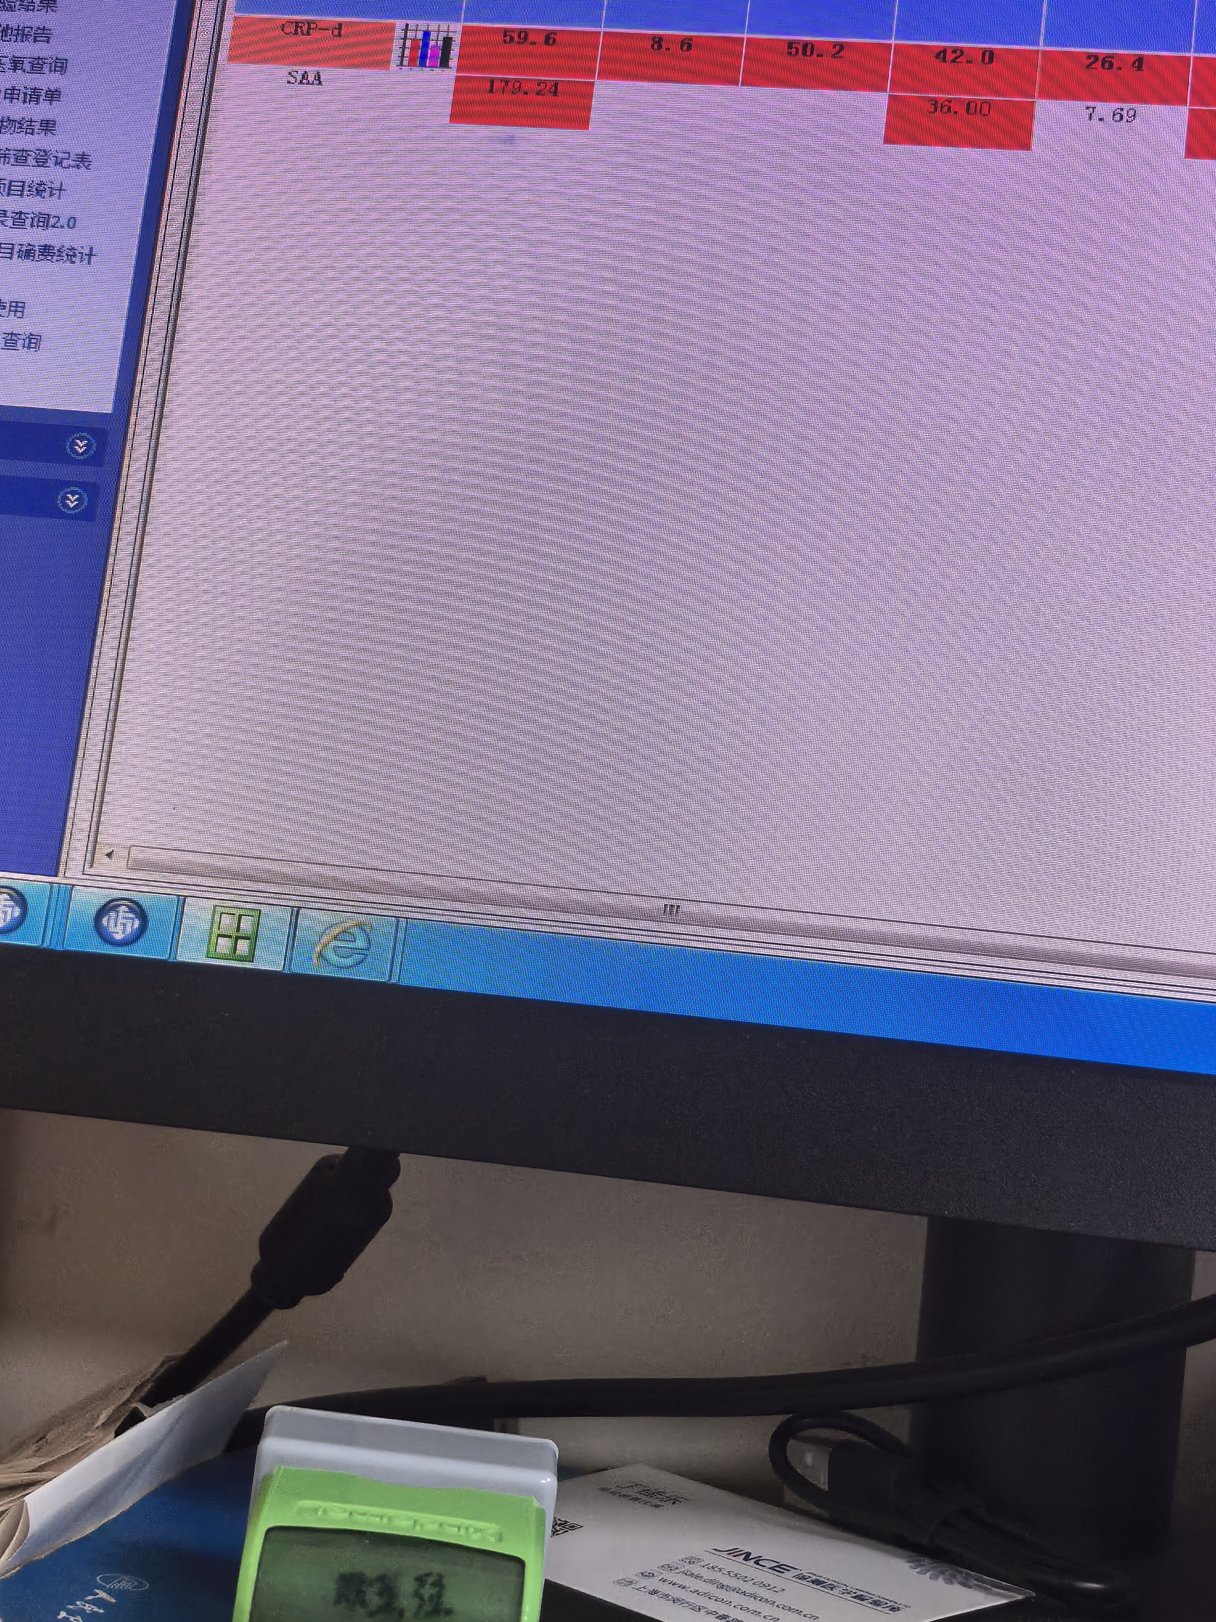
● 治疗过程
3.时间轴记录:(折线图)

Slide 11

● 诊疗体会
1.疗效评价：本患者治疗感染指标逐步好转
2.局限性：无
3.结论：加强感染治疗，敏感抗生素联合加强治疗，预后良好。

Slide 12
感谢观看
敬请指导

